Slide 1
«Добрая экология»
Программа экологического просвещения для государственных, некоммерческих и благотворительных организаций в различных регионах России

Slide 2
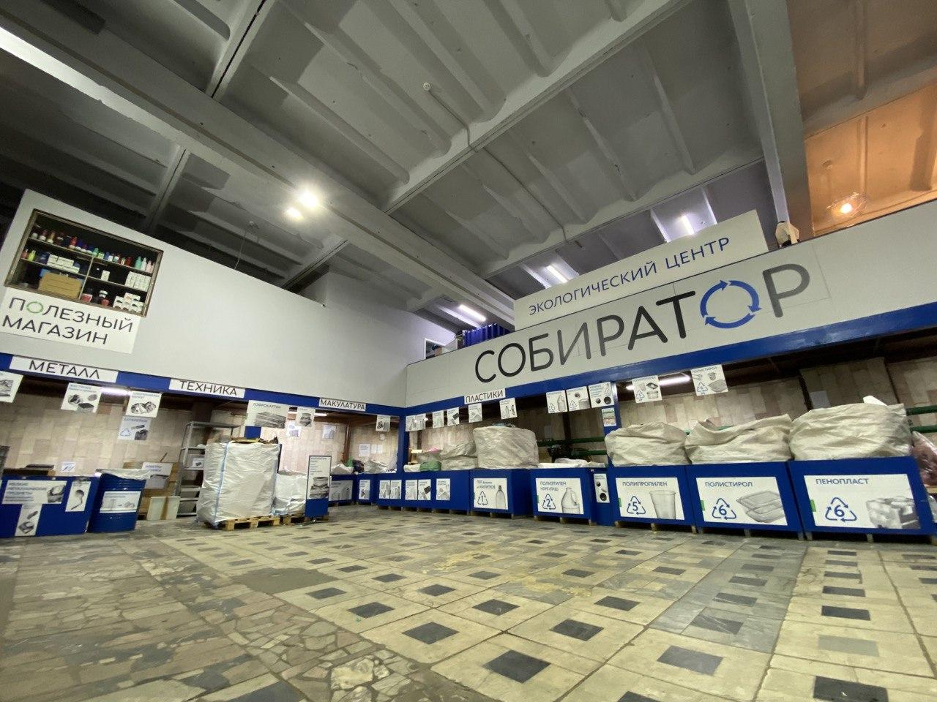
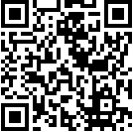
ОЧНАЯ ВСТРЕЧА: 9 июня 10:30
Экоцентр Собиратора по адресу: г. Москва, Кавказский бульвар 56 стр 12 (м. Кантемировская)
РЕГИСТРАЦИЯ:
в июне:
9.06 (вс) в 10.30
23.06 (вс) в 10.30
в июле:
07.07 (вс) в 10.30
ССЫЛКА

Slide 3
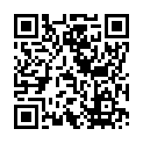
Форма обратной связи
Помогите нам сделать для вас лучший сервис!
ССЫЛКА

Slide 4
Лучшие практики в создании экологичных пространств
ТЕМА
Валерия Сидорова
СПИКЕР
руководитель отдела просвещения компании Собиратор

Slide 5
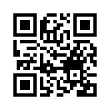
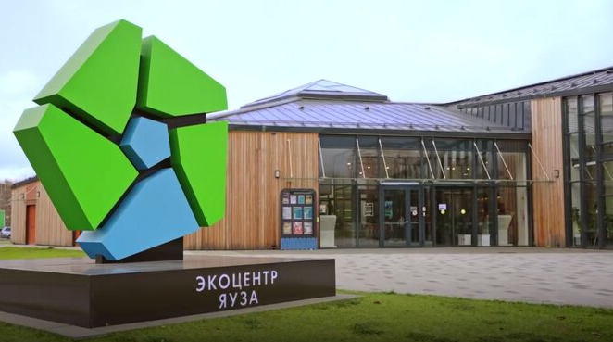
ЛУЧШИЕ ПРАКТИКИ
в создании экологичных пространств
Интерактивная экспозиция из 5 тематических зон
«Природа», «Человек», «Город»,
«Экотехнологии», «Профлаборатория»
Лекции, экскурсии, настольные игры
Мастер-классы и праздники
Экопрогулки и квесты

Slide 6
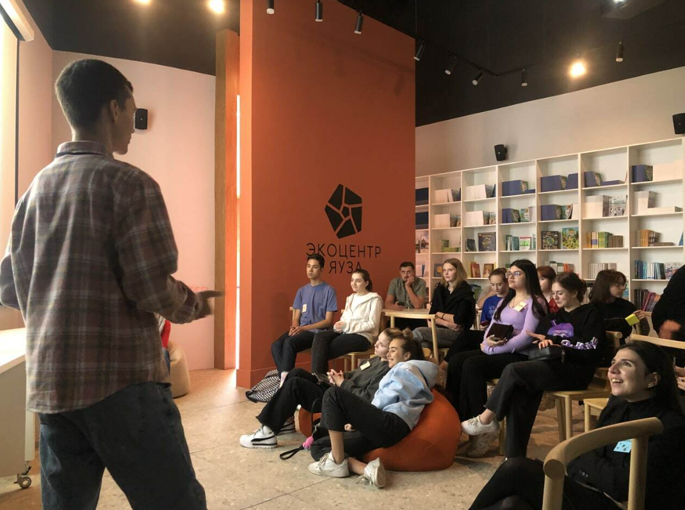
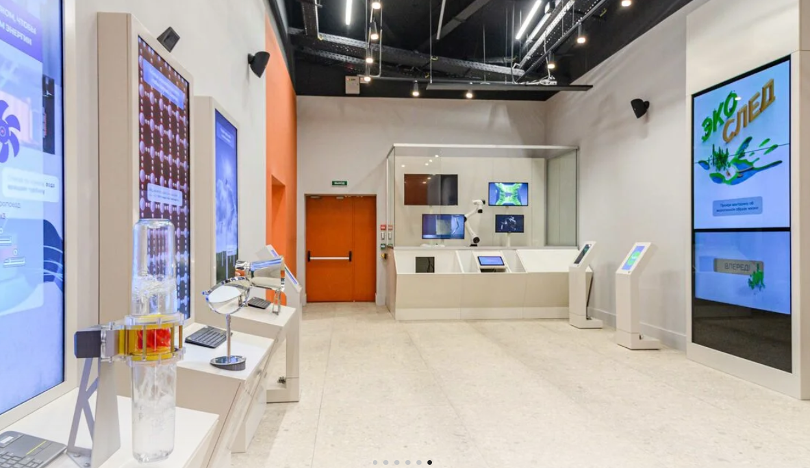
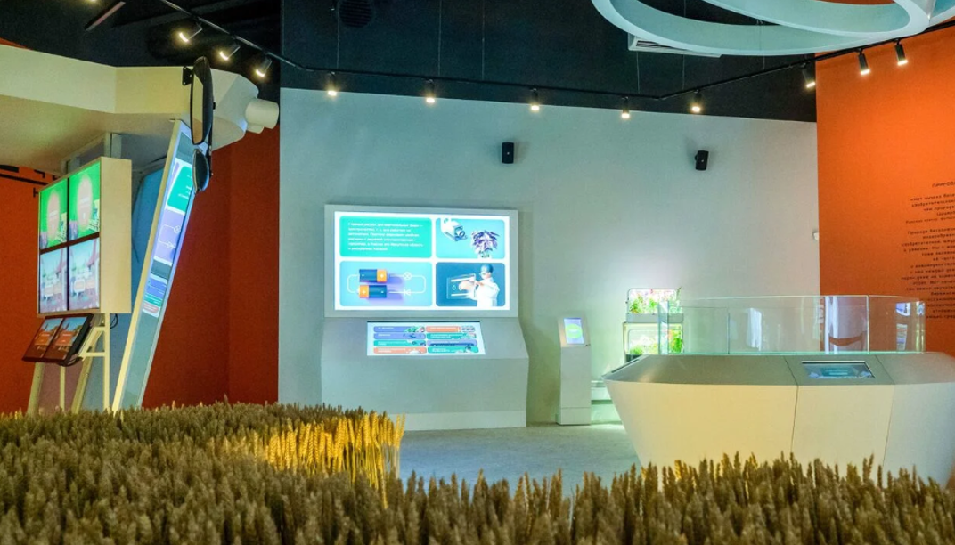
ЛУЧШИЕ ПРАКТИКИ
в создании экологичных пространств
молодёжный клуб РГО
экологические профессии

Slide 7
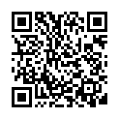
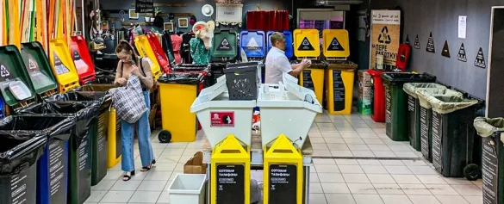
ЛУЧШИЕ ПРАКТИКИ
в создании экологичных пространств
Экскурсии для разных возрастов
зона креативных мастер-классов
Пункт приема вторсырья
экспозиция переработки вторсырья
#немагазин товаров на разлив, без упаковки и в свою тару
локация осознанного потребления;
локации осознанного отношения к природе и ресурсам
Зона буккроссинга
Локация “советская квартира”/“современная квартира”

Slide 8
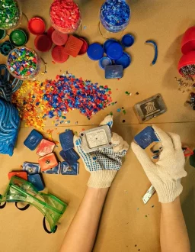
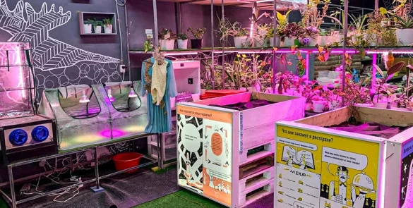
ЛУЧШИЕ ПРАКТИКИ
в создании экологичных пространств
действующая конвейерная лента
экокласс с вермифермами

Slide 9
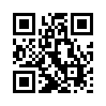
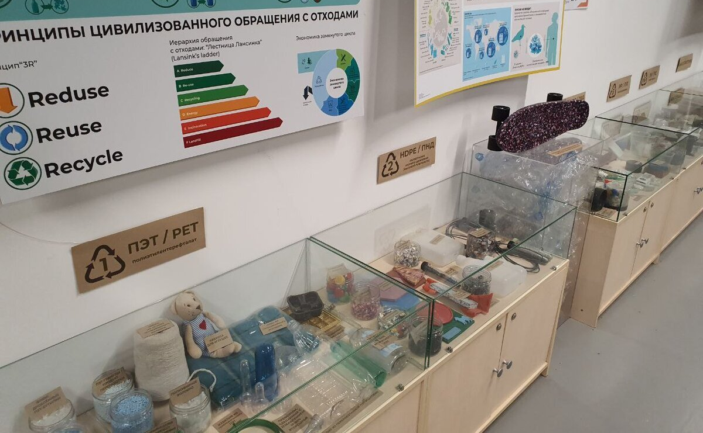
ЛУЧШИЕ ПРАКТИКИ
в создании экологичных пространств
Пространство экоцентра Сборка
Приём вторсырья
Просвещение
Музей рециклинга
Экомагазин
сэконд-хэнд, магазин книг
рефил станция

Slide 10
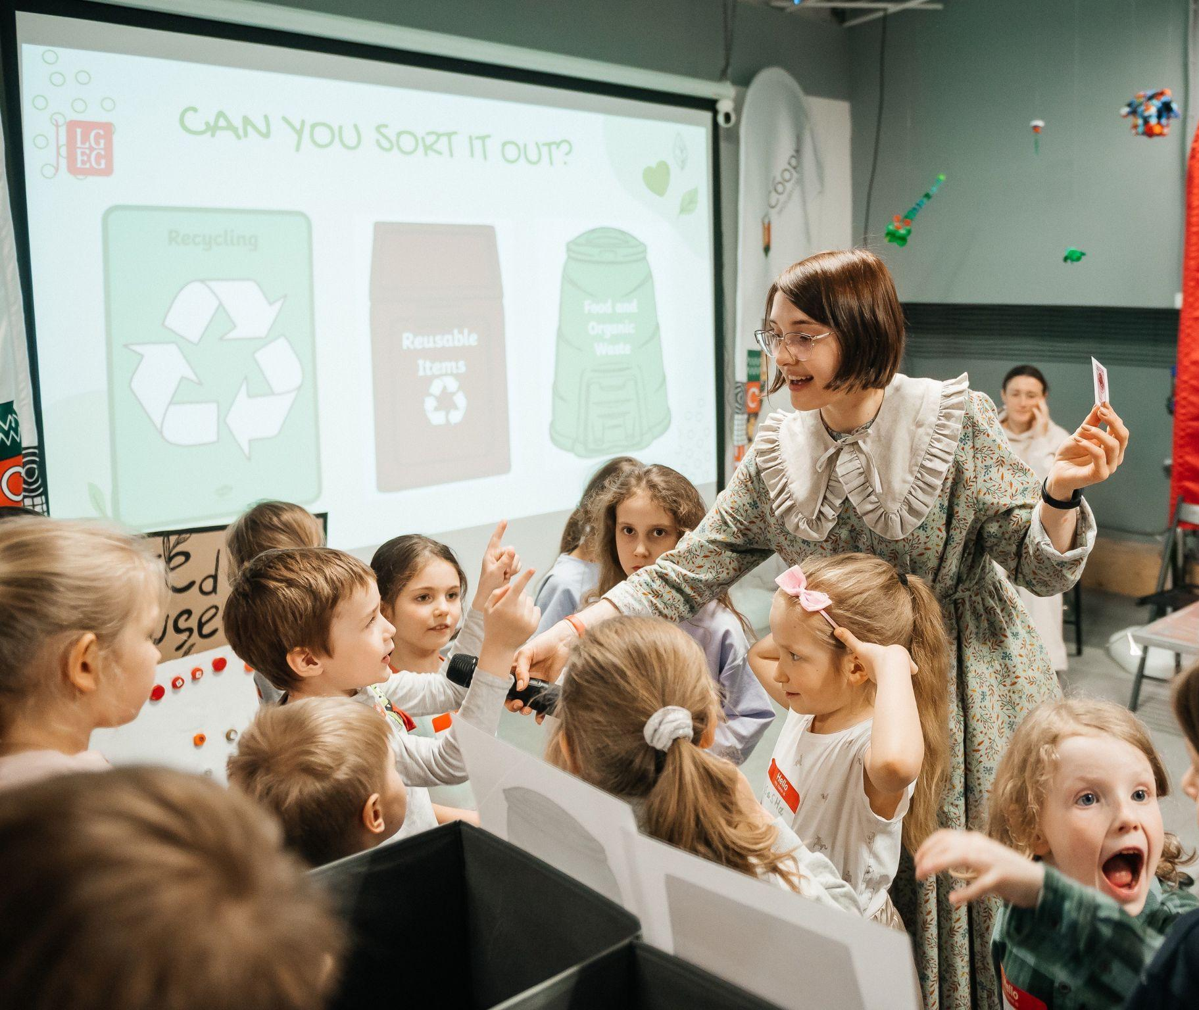
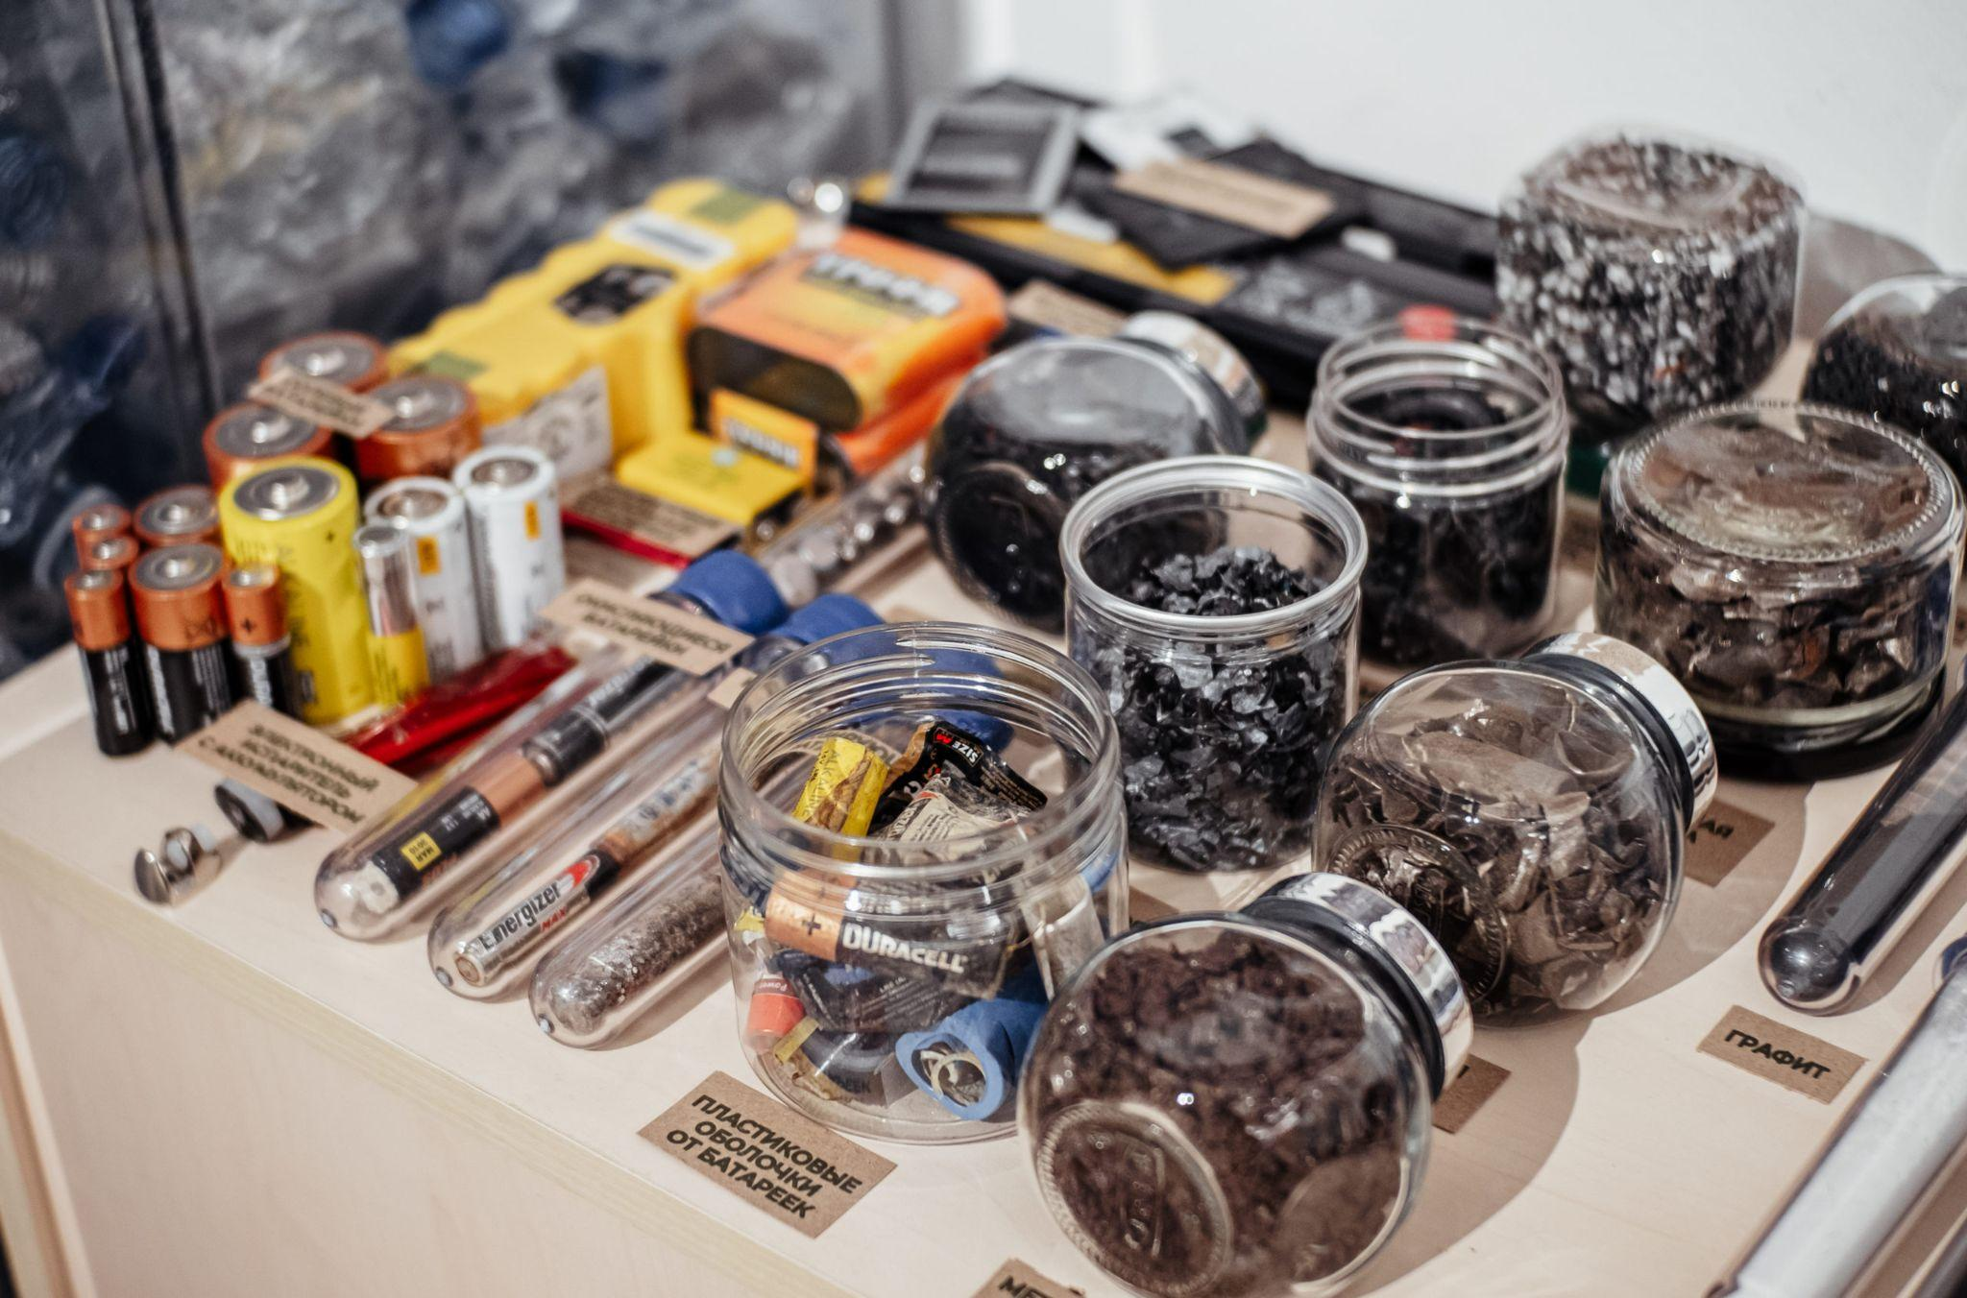
ЛУЧШИЕ ПРАКТИКИ
в создании экологичных пространств

Slide 11
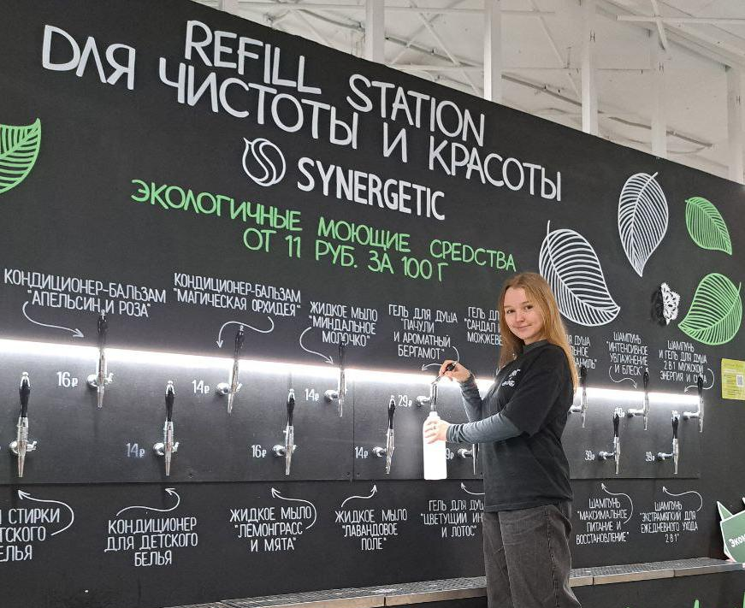
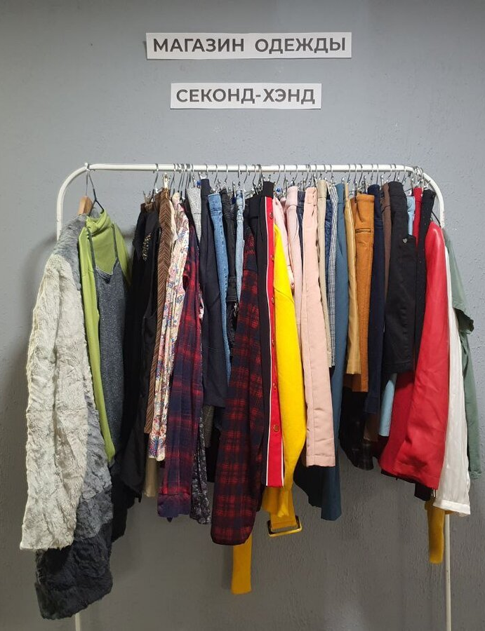
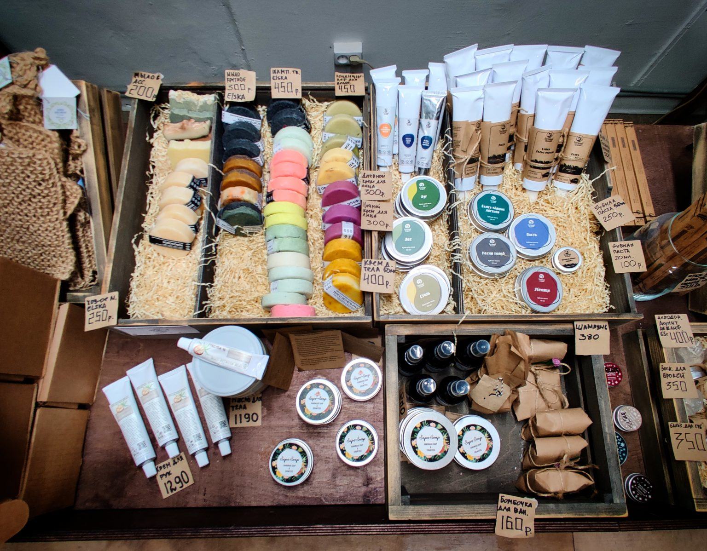
ЛУЧШИЕ ПРАКТИКИ
в создании экологичных пространств

Slide 12
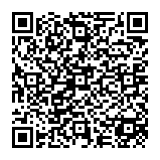
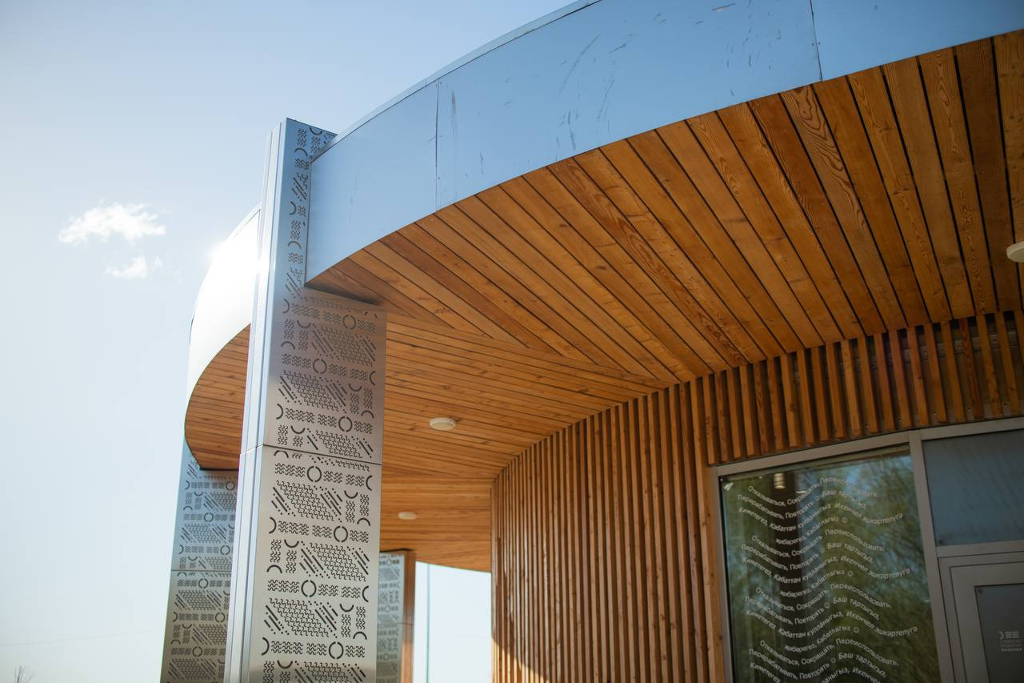
ЛУЧШИЕ ПРАКТИКИ
в создании экологичных пространств
Экостанция в Казани
Интерактивная экопросветительская выставка
Место для общественных экологических мероприятий
мастер-классы, лекции, обучающие практикумы
встречи экологичных сообществ
СВОПы
Мастерская ресайклинга
Мобильный пункт раздельного сбора отходов

Slide 13
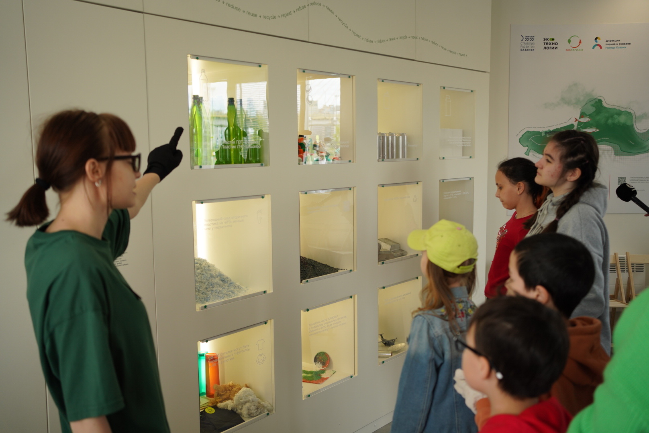
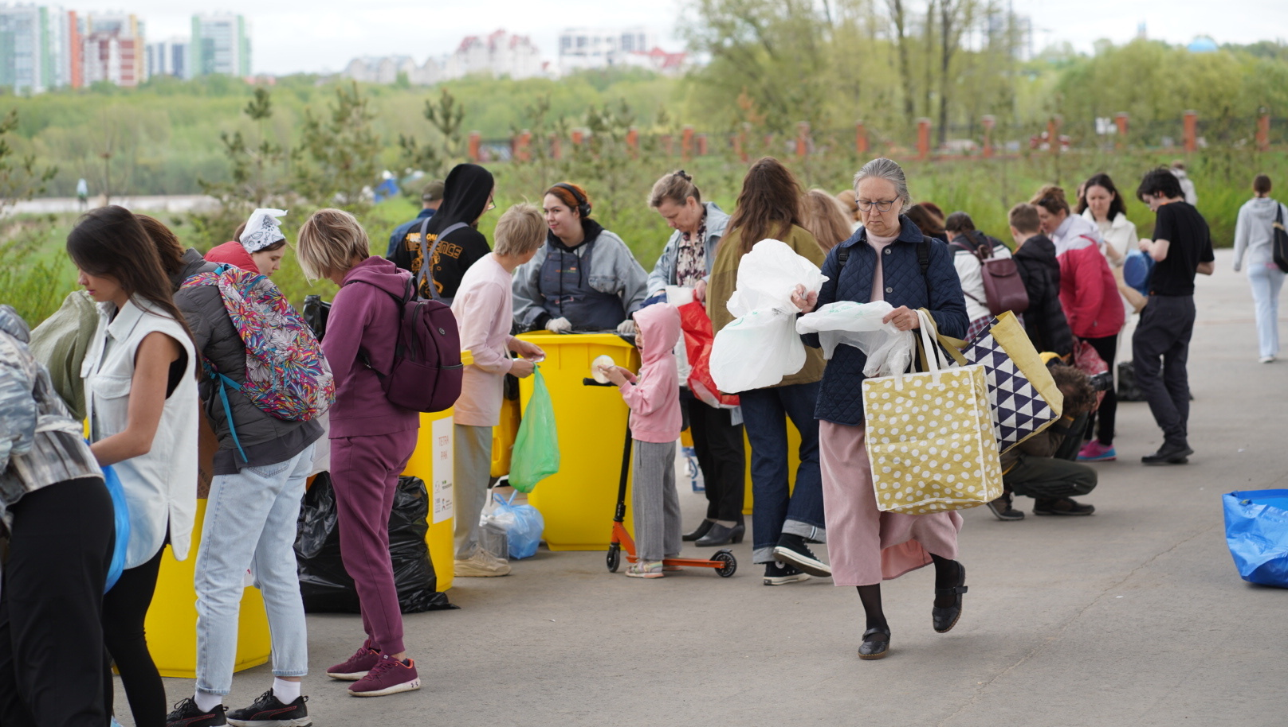
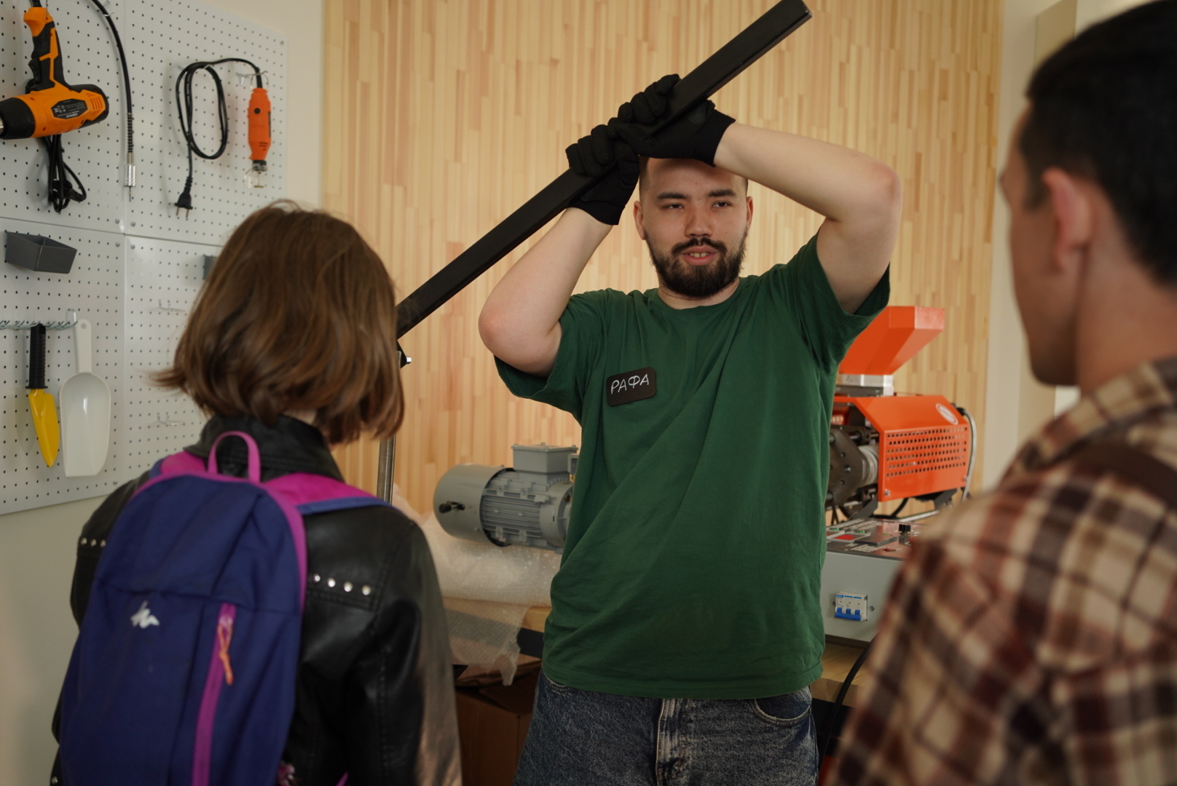
ЛУЧШИЕ ПРАКТИКИ
в создании экологичных пространств
летние уличные лекции, дискуссии и фестивали
мероприятия в формате Zero Waste

Slide 14
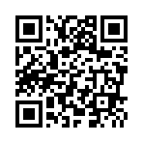
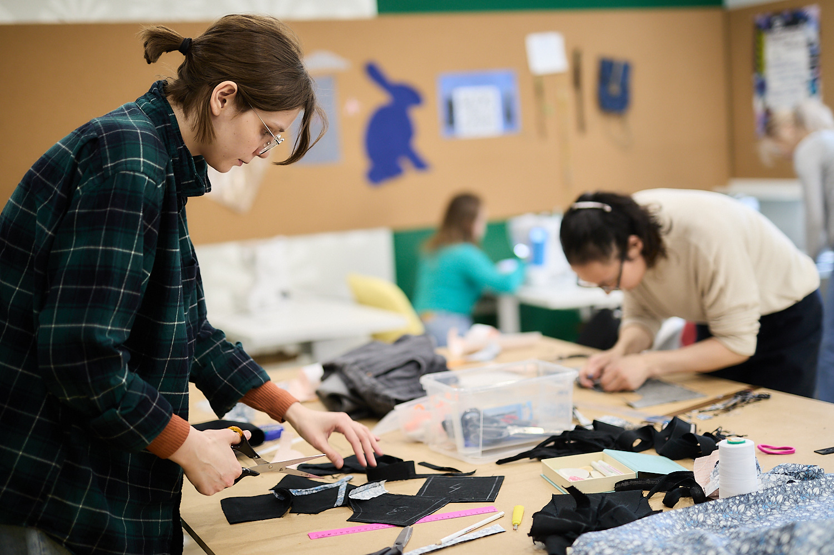
ЛУЧШИЕ ПРАКТИКИ
в создании экологичных пространств
Пространство мастерской
Пространство, комфортное для длительного пребывания (кухня, туалет, разные типы мастерских)
Наглядные тактильные образцы переработки
Контейнер для сбора одежды

Slide 15
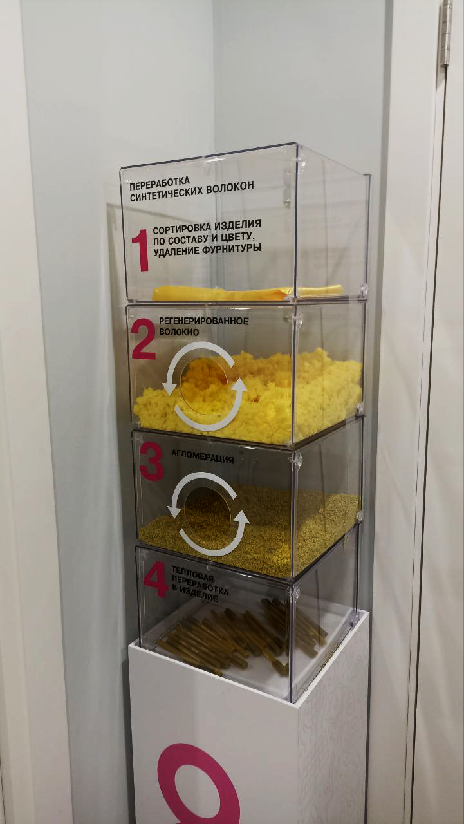
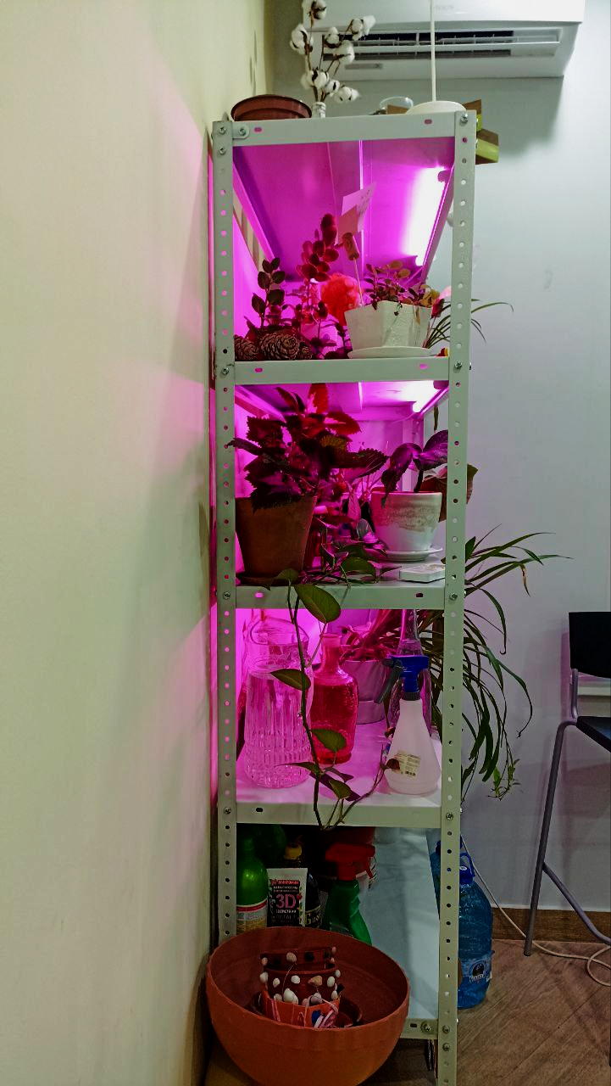
ЛУЧШИЕ ПРАКТИКИ
в создании экологичных пространств

Slide 16
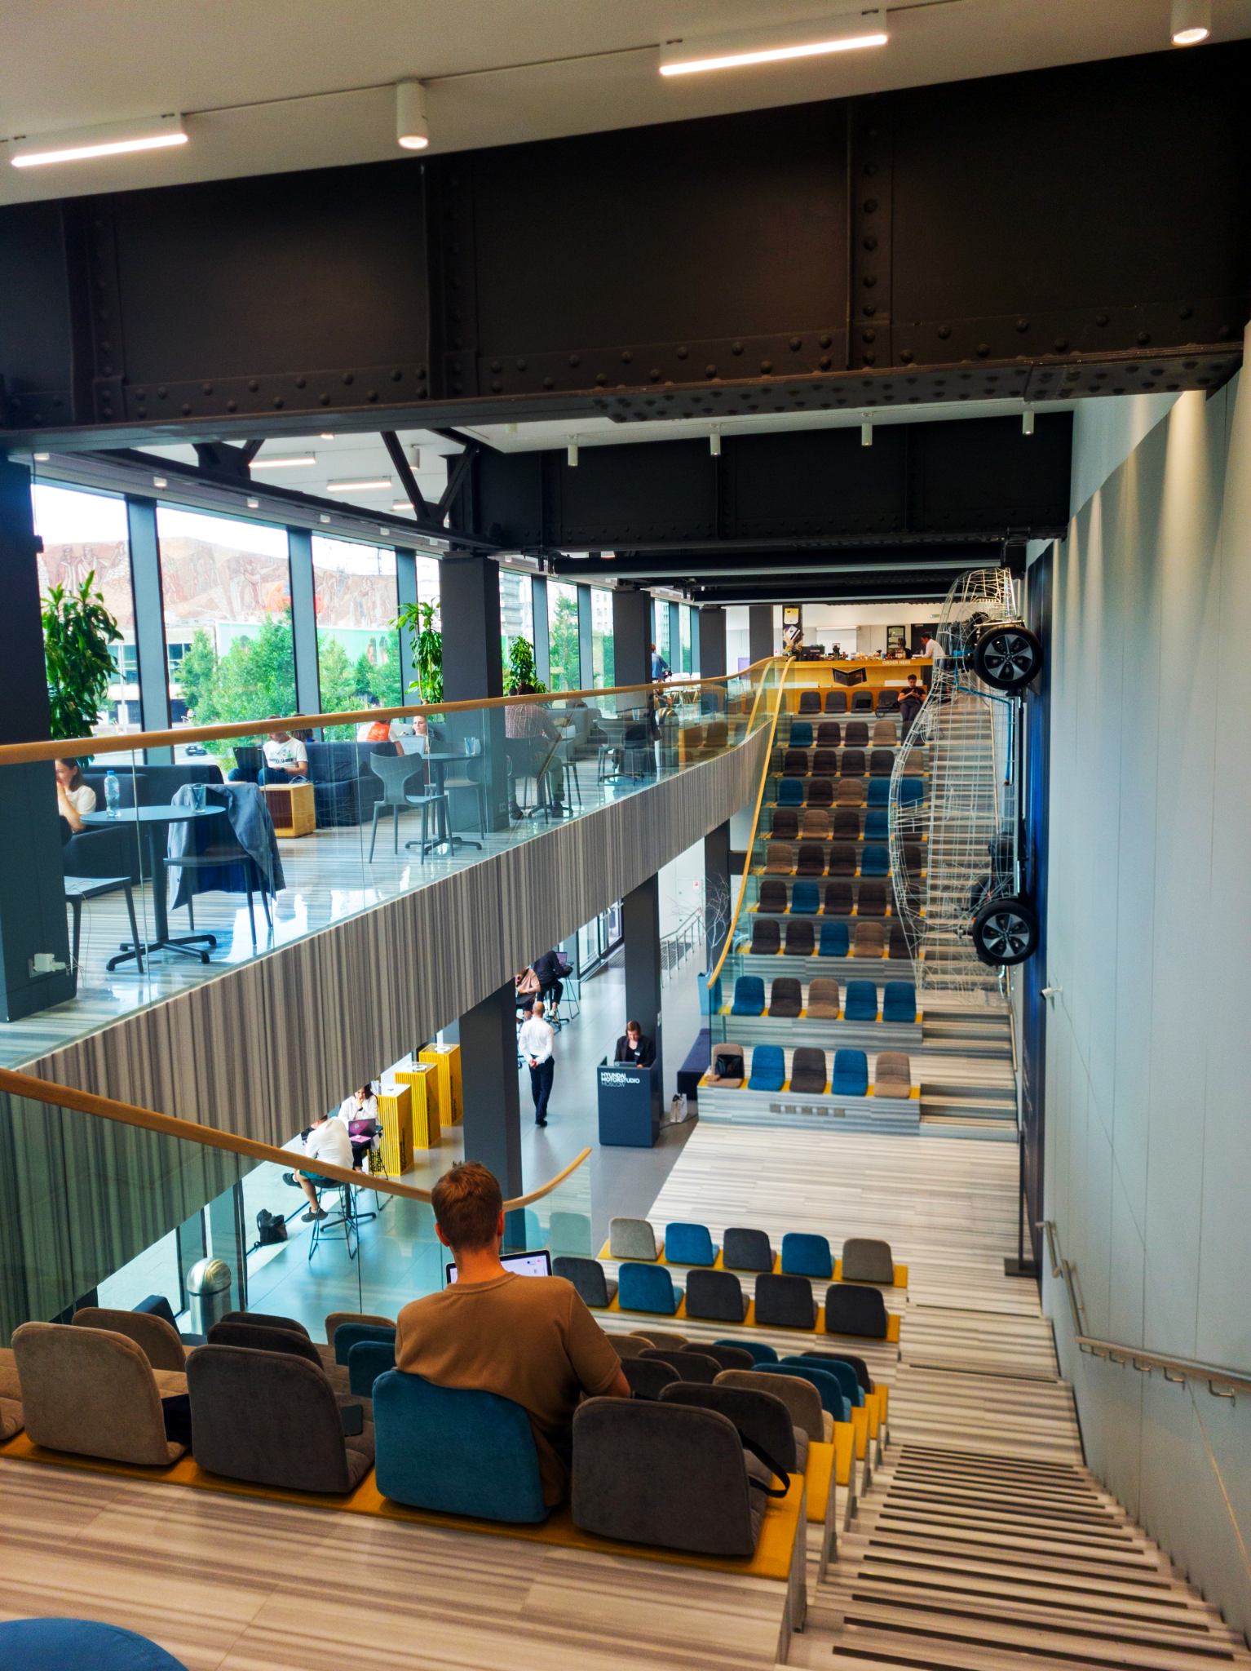
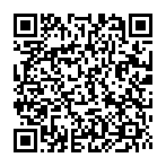
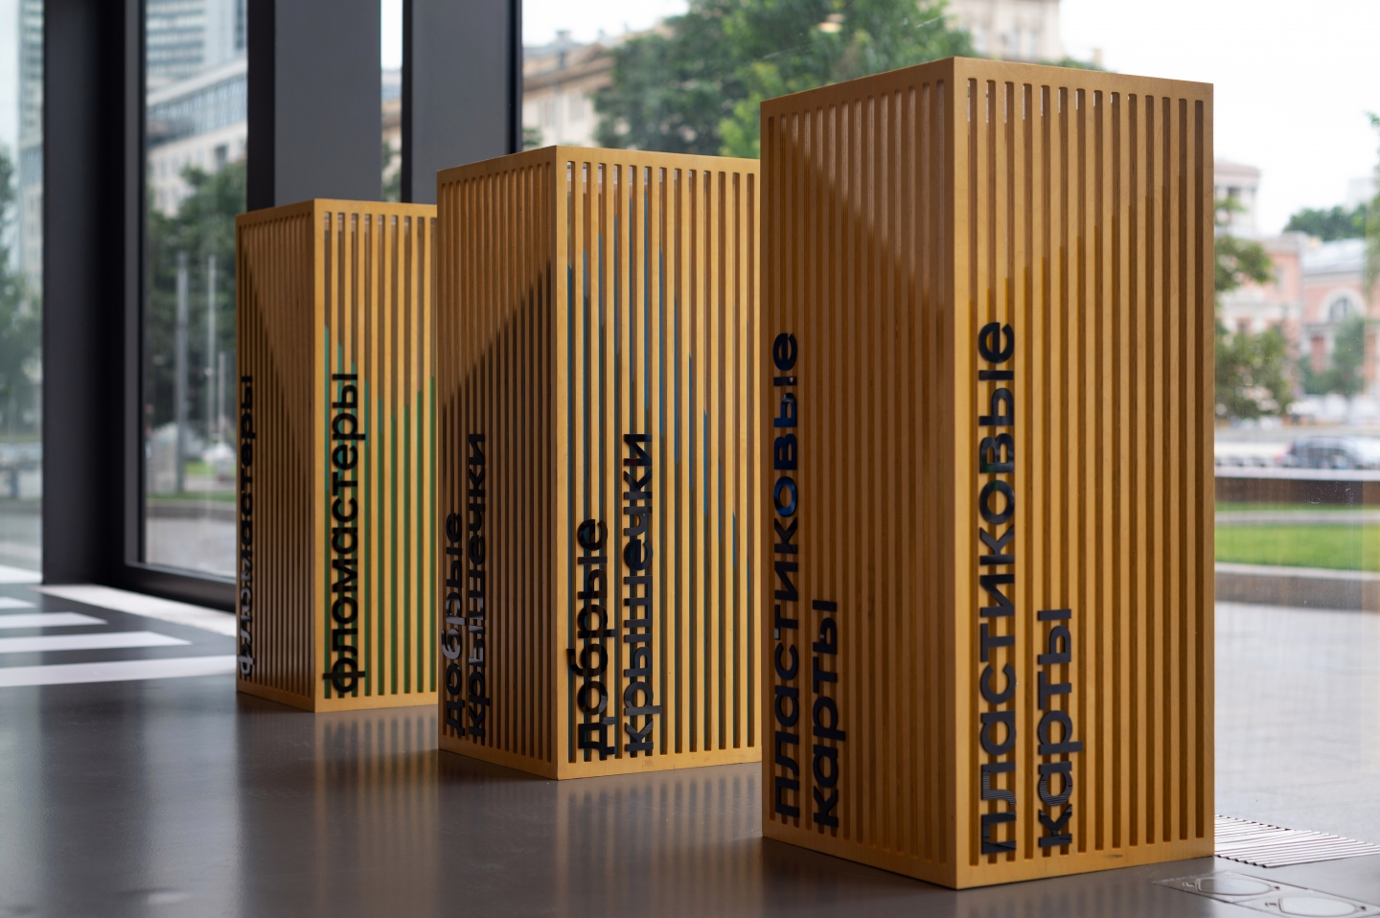
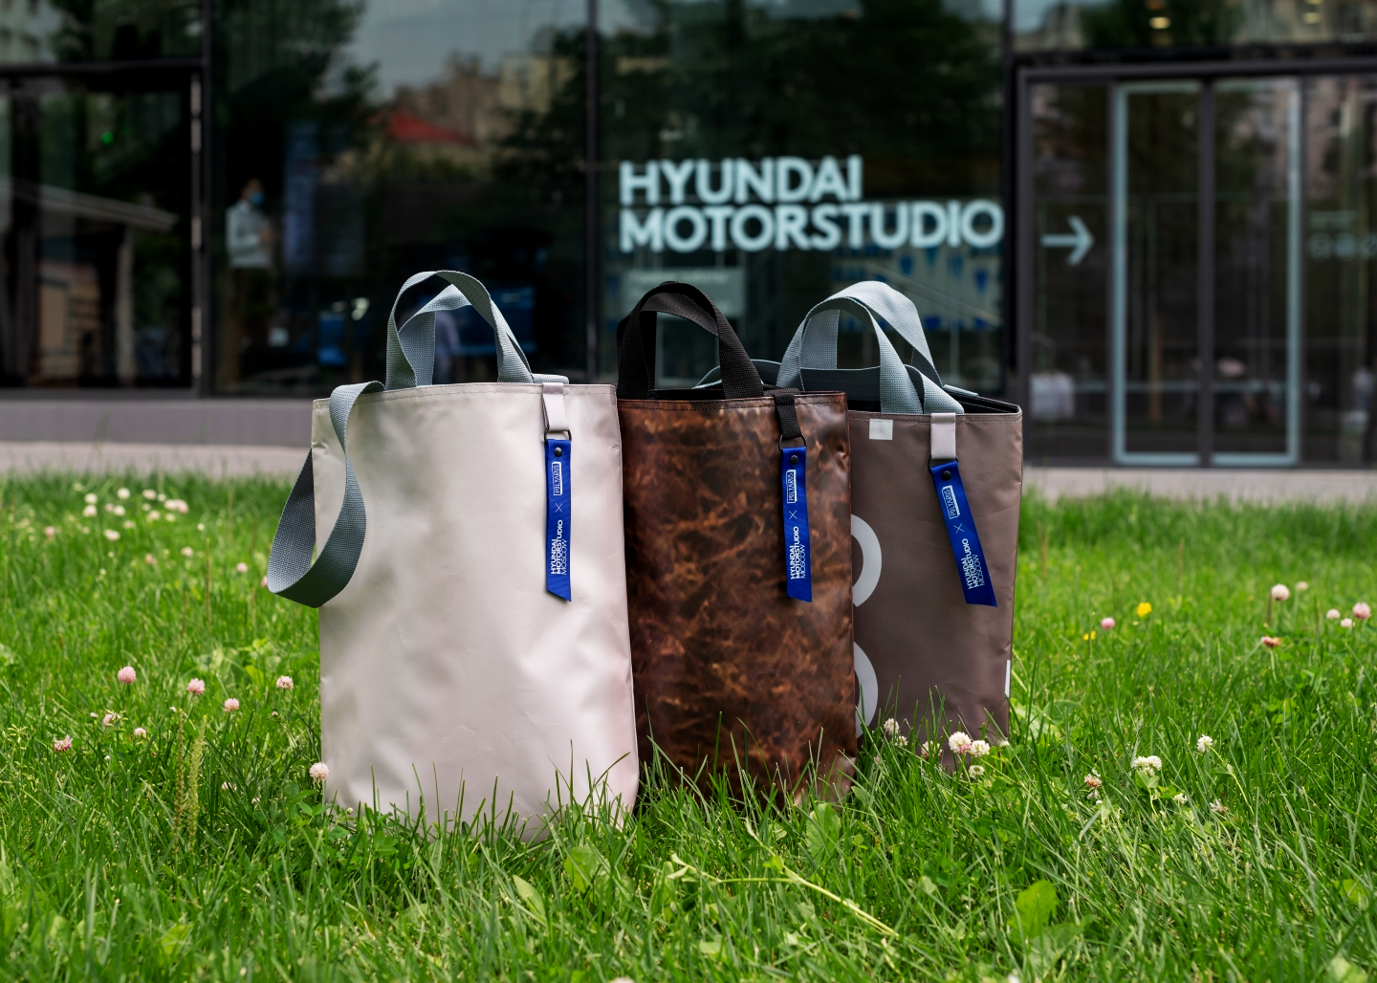
ЛУЧШИЕ ПРАКТИКИ
в создании экологичных пространств

Slide 17
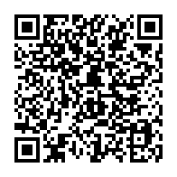
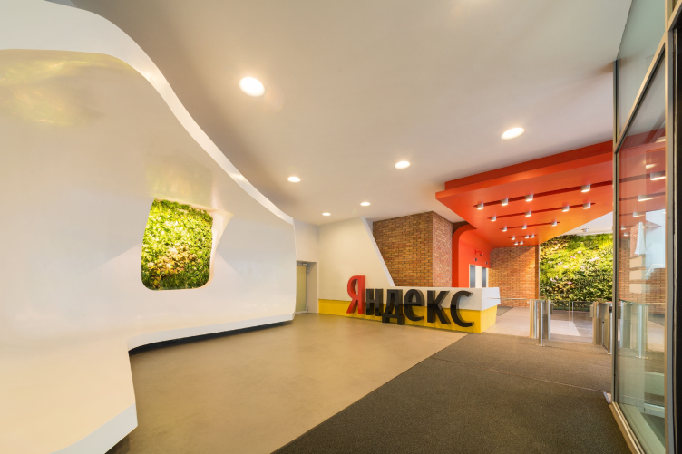
ЛУЧШИЕ ПРАКТИКИ
в создании экологичных пространств
Раздельный сбор отходов:
подробная инструкция на баках своего дизайна;
работают с переработчиками напрямую;
свой склад для хранения вторсырья и набора необходимых объемов;
деньги от продажи вторсырья были переданы в "Помощь рядом" (социальный проект Яндекса по поддержке благотворительных фондов и других НКО).
Коробки для канцелярки, в которой больше не нуждаются. Её проверяют на пригодность и возвращают в оборот.
Просвещение:
курс и квиз по нему на внутренней обучающей платформе;
экомарафон.

Slide 18
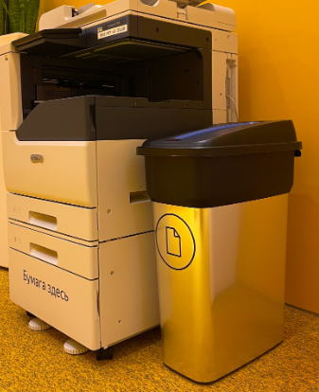
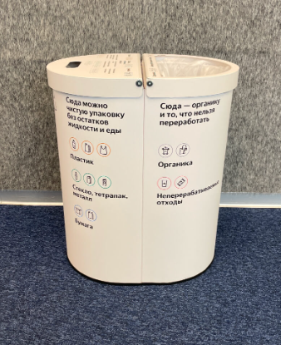
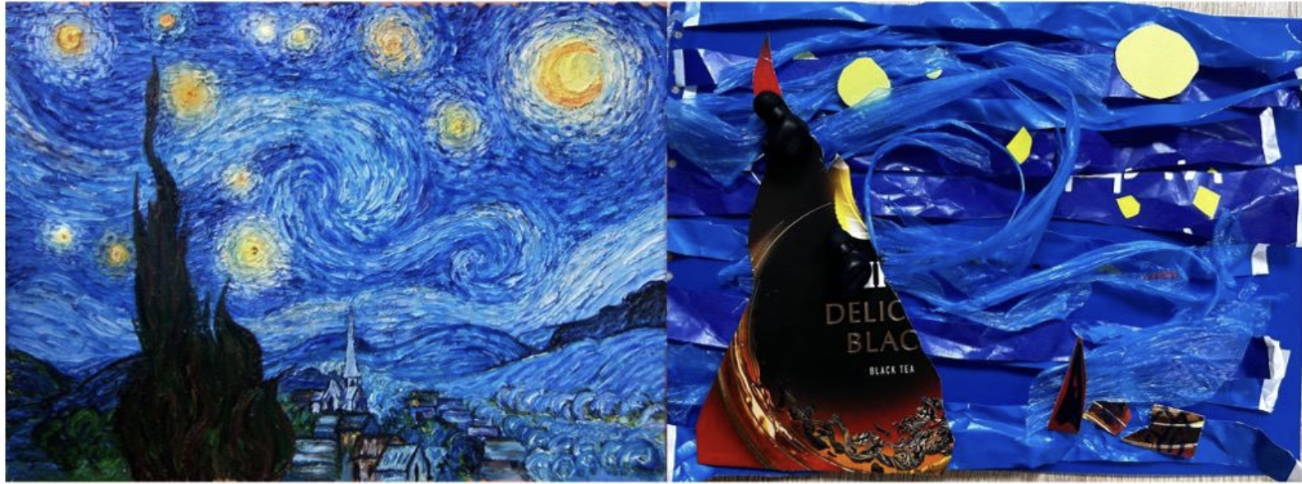
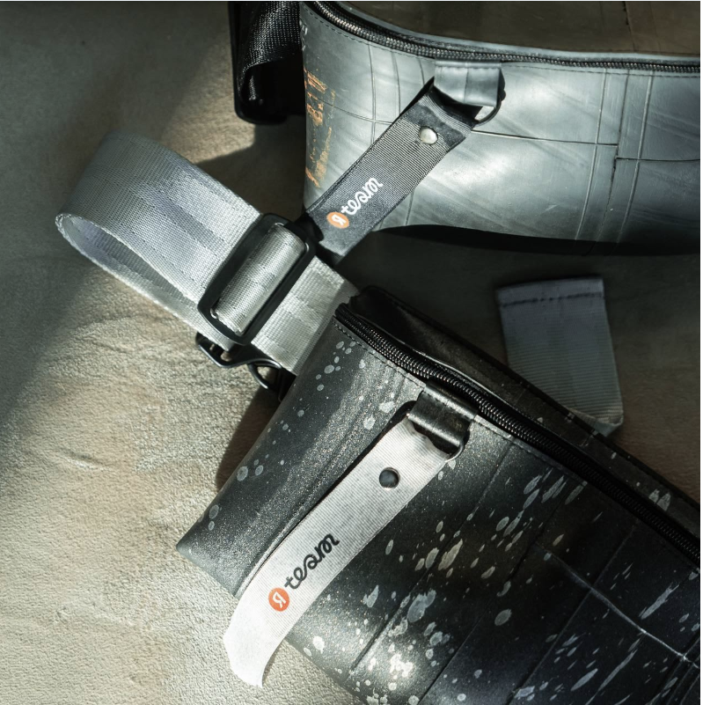
ЛУЧШИЕ ПРАКТИКИ
в создании экологичных пространств

Slide 19
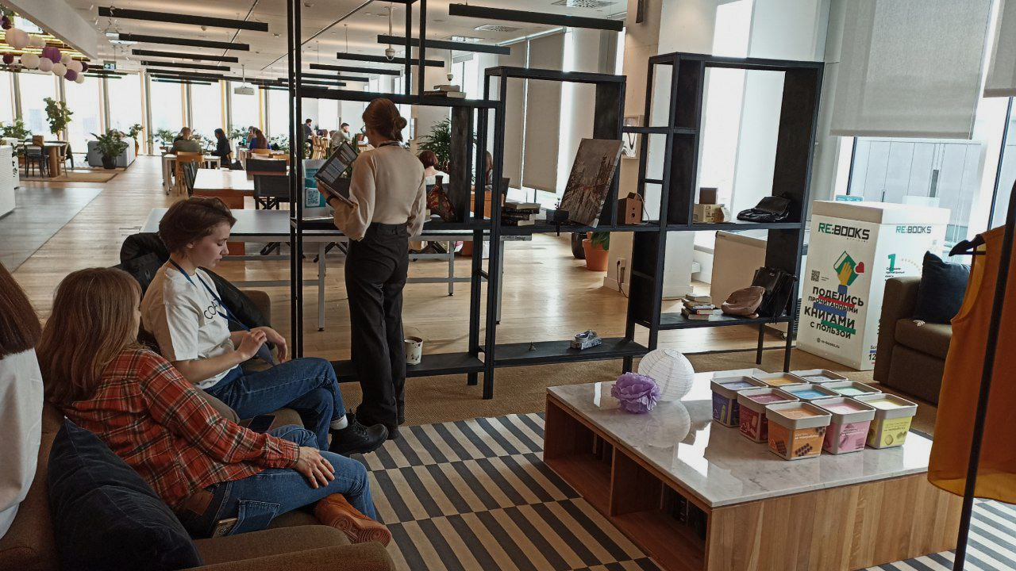
ЛУЧШИЕ ПРАКТИКИ
в создании экологичных пространств
Временное пространство свопа и раздельного сбора отходов от Собиратора и постоянные экоинициативы в офисе Сбер.Маркетинг
Раздельный сбор отходов в офисе
Многоразовые кружки
Живые цветы вместо пластиковых и другого декора

Slide 20
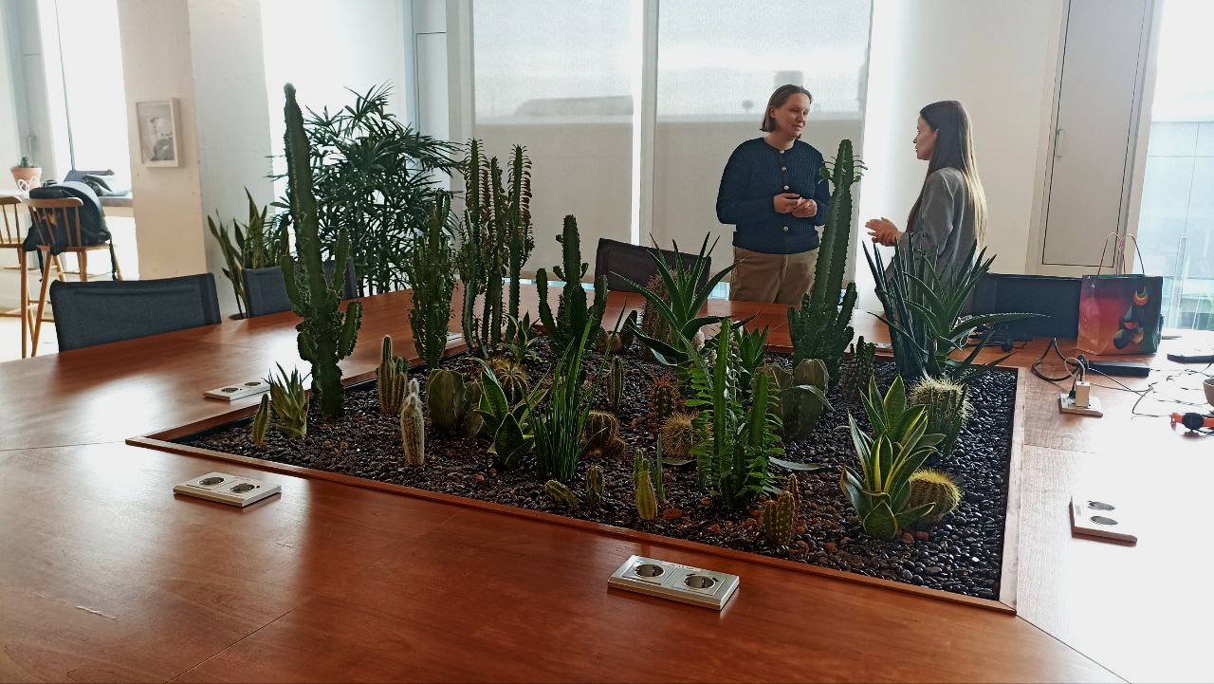
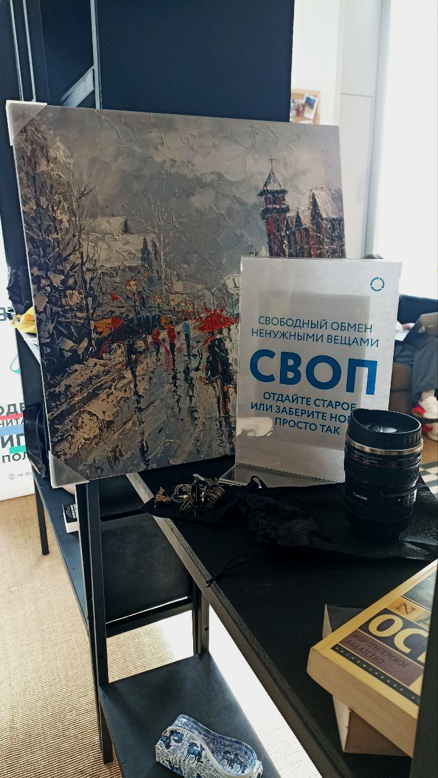
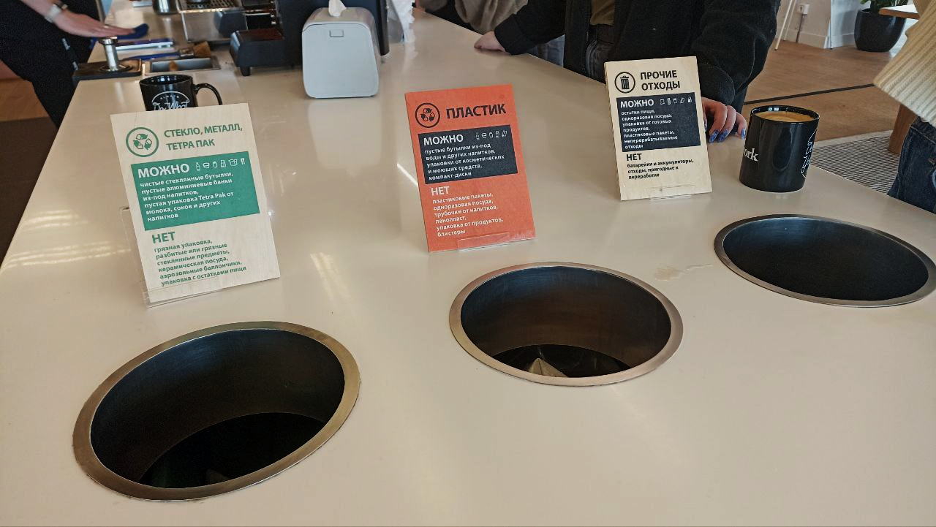
ЛУЧШИЕ ПРАКТИКИ
в создании экологичных пространств

Slide 21
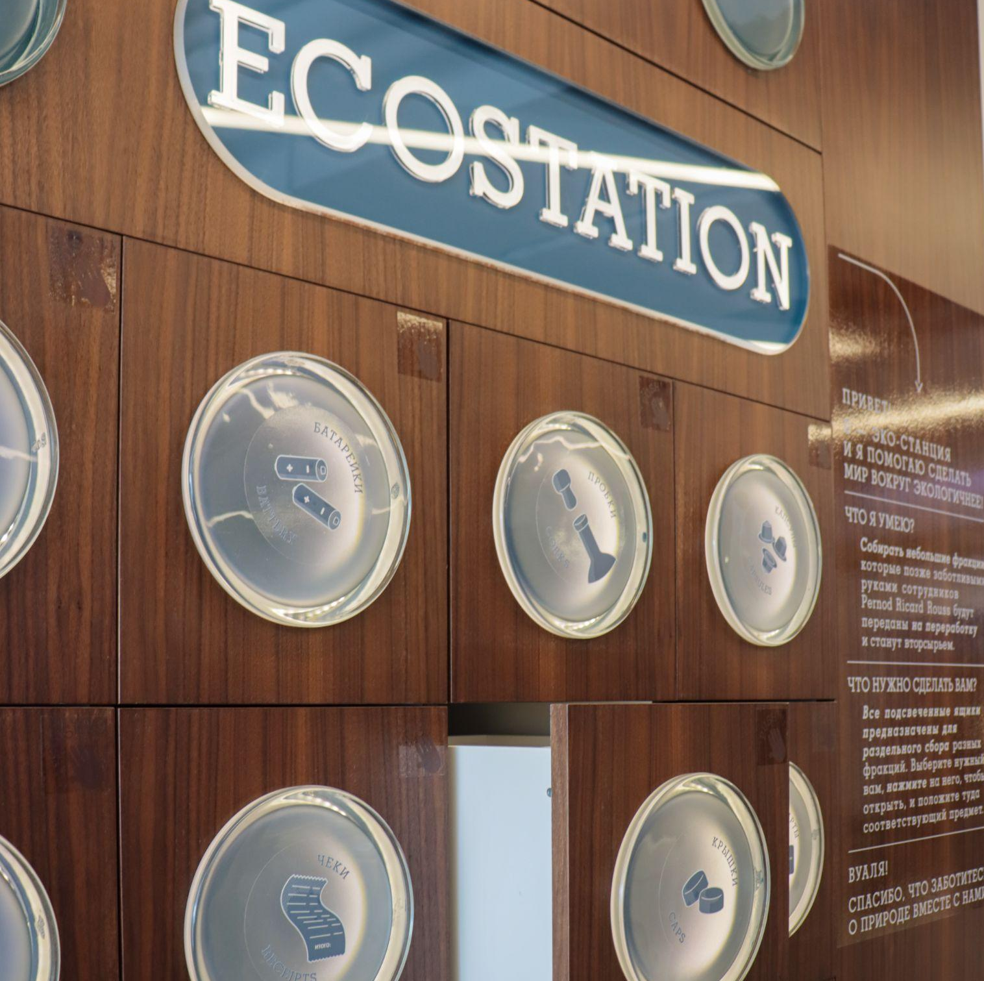
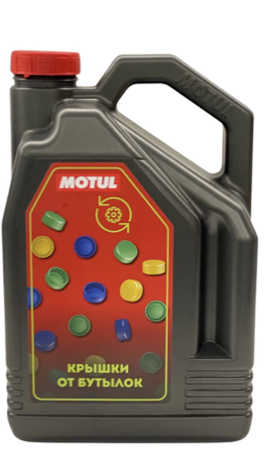
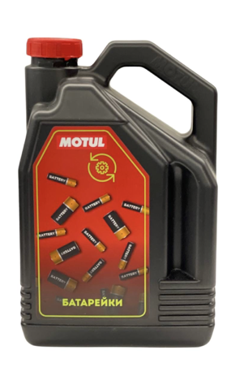
ЛУЧШИЕ ПРАКТИКИ
в создании экологичных пространств

Slide 22
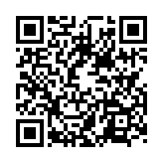
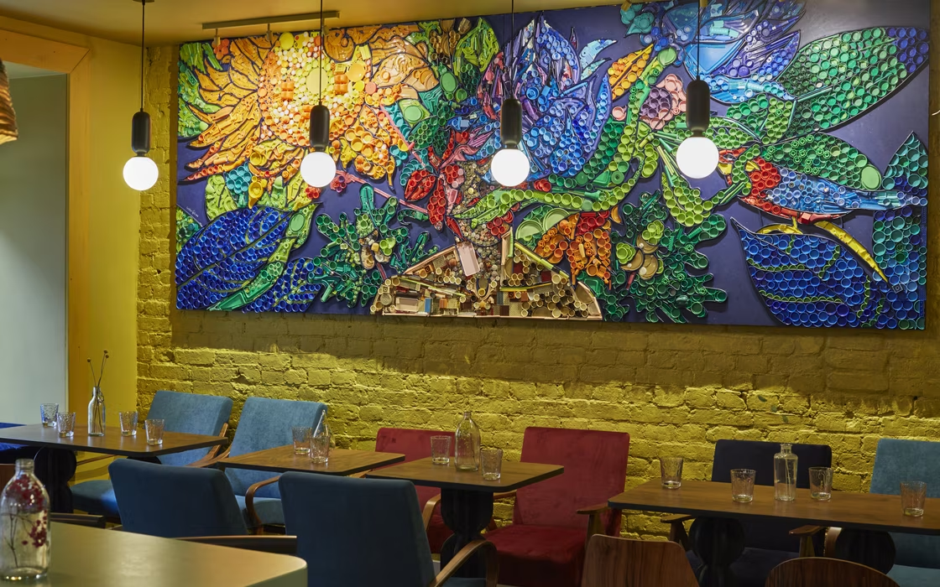
ЛУЧШИЕ ПРАКТИКИ
в создании экологичных пространств
Панно из вторсырья, реюз мебели
Организация раздельного сбора отходов на кухне, установка контейнеров для сбора редкостей для посетителей

Slide 23
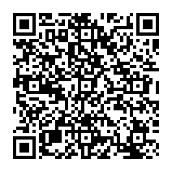
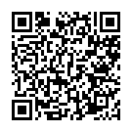
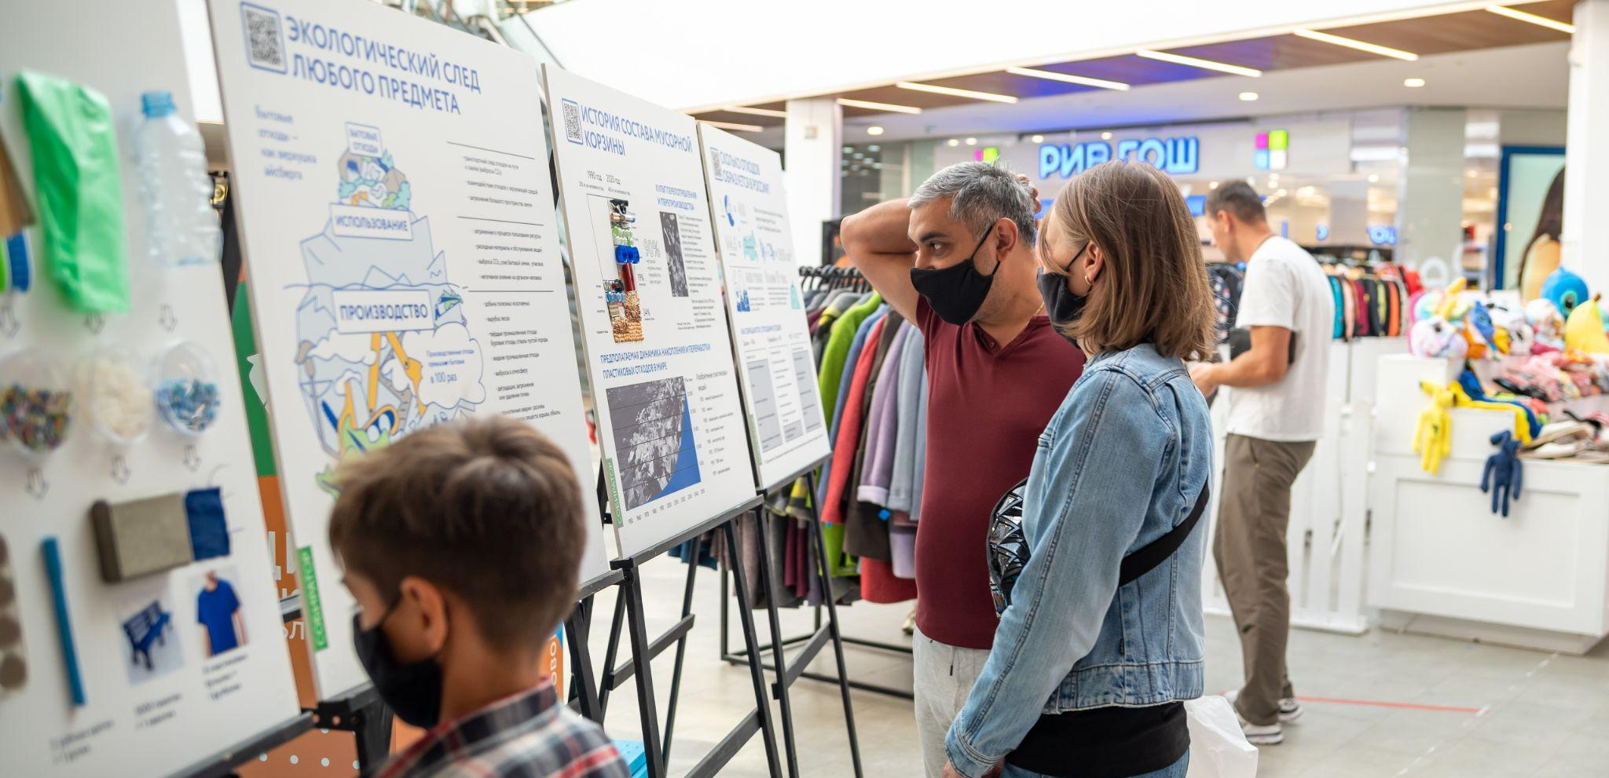
ЛУЧШИЕ ПРАКТИКИ
в создании экологичных пространств
“Вторсырье как искусство”

Slide 24
ЛУЧШИЕ ПРАКТИКИ
в создании экологичных пространств
Интерактивный арт-объект Postanima Pseudoplastica (Послесущество) на Фестивале Бессонница и в КЦ Зеленоград
Материал - вторсырье (пэт-бутылки)
Сборно-разборная модульная конструкция (может быть многоразовой и пригодна для переработки)
Экологический посыл арт-объекта (жизнь после смерти человечества)

Slide 25
ЛУЧШИЕ ПРАКТИКИ
в создании экологичных пространств
Многоразовая интерактивная фотозона как замена одноразовому неперерабатываемому пресс-воллу для проекта Чистые Игры
Модульный “конструктор”
Музей многоразовых альтернатив одноразовым вещам
Наполнение можно адаптировать под разные события

Slide 26
ЛУЧШИЕ ПРАКТИКИ
в создании экологичных пространств
Точки сбора вторсырья, а также редких видов отходов
Экопросветительские выставки с образцами рециклинга
Экологические квесты, открытые экологические тренинги для детей и взрослых, свопы
Мастер-классы различных форматов
Розыгрыш полезных подарков для участников
Регулярные экомероприятия для жителей ЖК в формате “Экодень”

Slide 27
ЛУЧШИЕ ПРАКТИКИ
в создании экологичных пространств
Гиперкуб Сколково, 2012г.
Солнечные панели и система оптических волокон
Скважина и система сбора дождевой воды
Система тепловых насосов для терморегуляции
LED-медиафасад
Сертификат LEED - лидерство в энергетическом и экологическом проектировании

Slide 28
ОЧНАЯ ВСТРЕЧА: 9 июня 10:30
Экоцентр Собиратора по адресу: г. Москва, Кавказский бульвар 56 стр 12 (м. Кантемировская)
РЕГИСТРАЦИЯ:
в июне:
9.06 (вс) в 10.30
23.06 (вс) в 10.30
в июле:
07.07 (вс) в 10.30
ССЫЛКА

Slide 29
Форма обратной связи
Помогите нам сделать для вас лучший сервис!
ССЫЛКА

Slide 30
ЛУЧШИЕ ПРАКТИКИ
в создании экологичных пространств
Наши контакты
Участие в проекте
shop.sobirator.ru
sobirator.ru

